Slide 1



муниципальное дошкольное образовательное автономное учреждение
«Детский сад № 98 общеразвивающего вида с приоритетным осуществлением
художественно-эстетического развития воспитанников «Ладушки» г. Орска»
Современные инновационные формы взаимодействия с родителями воспитанников
Номинация: «Постеры достижений»
Автор: Ваулина Любовь Михайловна
Воспитатель ВКК

Slide 2
Цель: создать с помощью «постер- технологии» благоприятные условия
развития детей в соответствии с их возрастными и индивидуальными особенностями, а также творческий потенциал каждого ребенка как субъекта отношений с самим собой, другими детьми, взрослыми и миром.
Задачи:
поддерживать высокую образовательную мотивацию воспитанников и личностные достижения;
создавать атмосферу, в которой они смогут демонстрировать свои успехи;
выявить личностные способности каждого ребенка и отметить их;
поощрять детскую активность и самостоятельность;
расширять возможности обучения и самообучения;
развивать навыки рефлексивной и оценочной деятельности;
научить детей планировать и организовывать собственную образовательную деятельность.

Slide 3


Формирование положительного образа «Я», чувства собственного достоинства, развитие положительного самопринятия и самоотношения является важным условием развития ребенка, открывающим возможности для его позитивной социализации.
Даже самые незначительные успехи ребенка стоит сделать общим достоянием. В этом может помочь «постер-технология».
Постер— это оформленный плакат, на котором размещаются картинки ,фото, связанные одной идеей.

Slide 4
«Постер-технологии» в образовательной деятельности ДОО - современная эффективная форма взаимодействия с родителями.
Применение «постер-технологии» в дошкольной образовательной организации позволяет повысить интерес родителей обучающихся к жизнедеятельности ребенка в детском саду, а также побуждает к плодотворному сотрудничеству с коллективом ДОО. Главным результатом процесса оказывается сотрудничество и сотворчество детей и взрослых – равноправных участников образовательных отношений.
Постер «Мои достижения» - направлен на повышение собственной значимости дошкольника, и отражающий его успехи (похвальные грамоты, дипломы, благодарности, письма родителям, значки, медали , «хвалёнки» и т.д.).

Slide 5


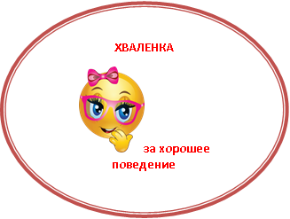
Выучил стишок
Постер, постер!
Ты наш постер!
Ждём неделю мы тебя:
Похвалиться маме-
Что я сделал для тебя?
Как я потрудился!
Научился рисовать,
Девочек не обижать
И ребятам помогать!
Всю неделю я трудился
Многому добился!
«Хвалёнку» в руки я возьму
И мамочке вечером покажу!
Мама будет рада!
Ведь я её отрада!!!
Не дрался с Димой
Всю неделю помогал няне: Элизе Ирековне
Вручили
5

Slide 6
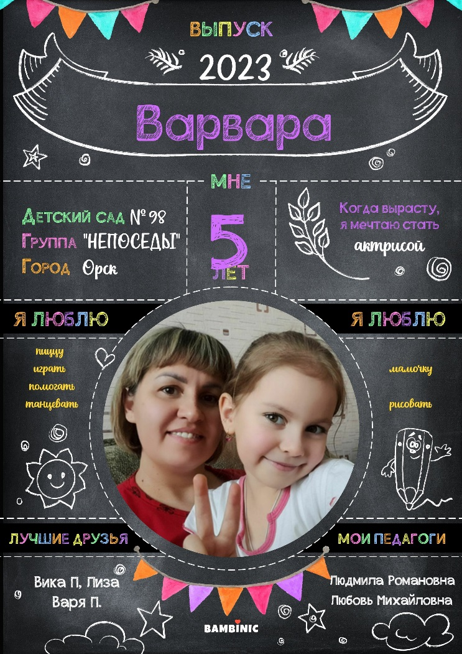
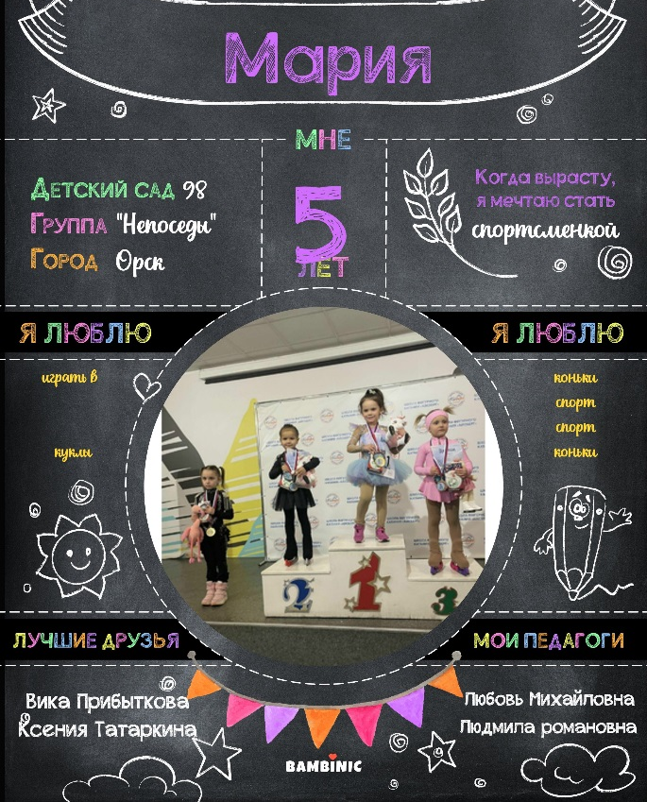
Примеры наших постеров

Slide 7
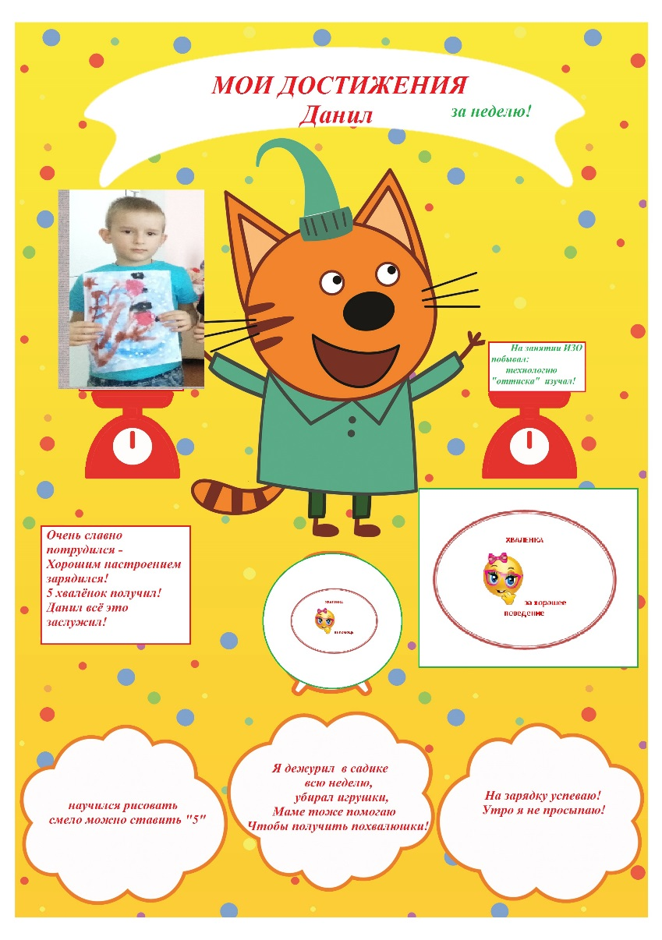
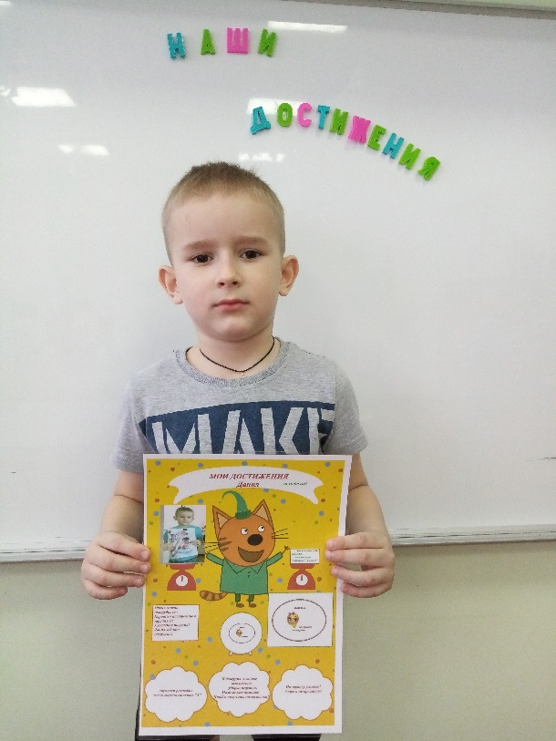

Slide 8
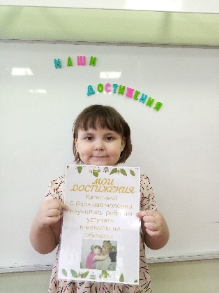

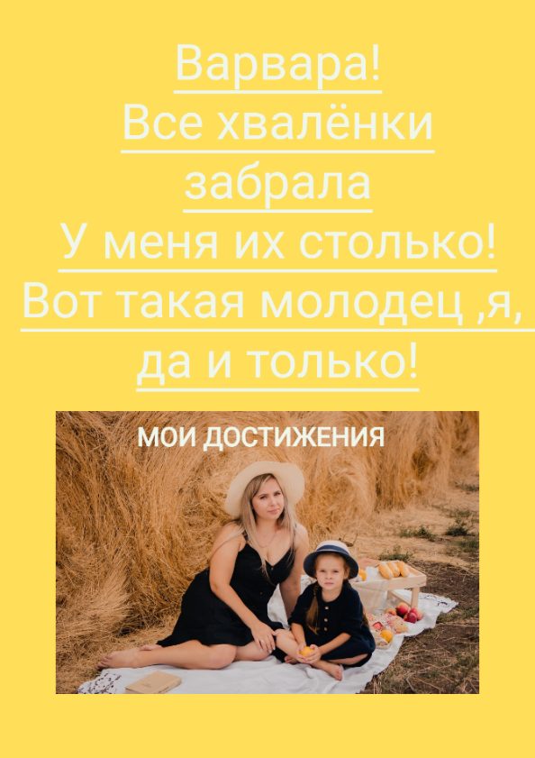

Slide 9
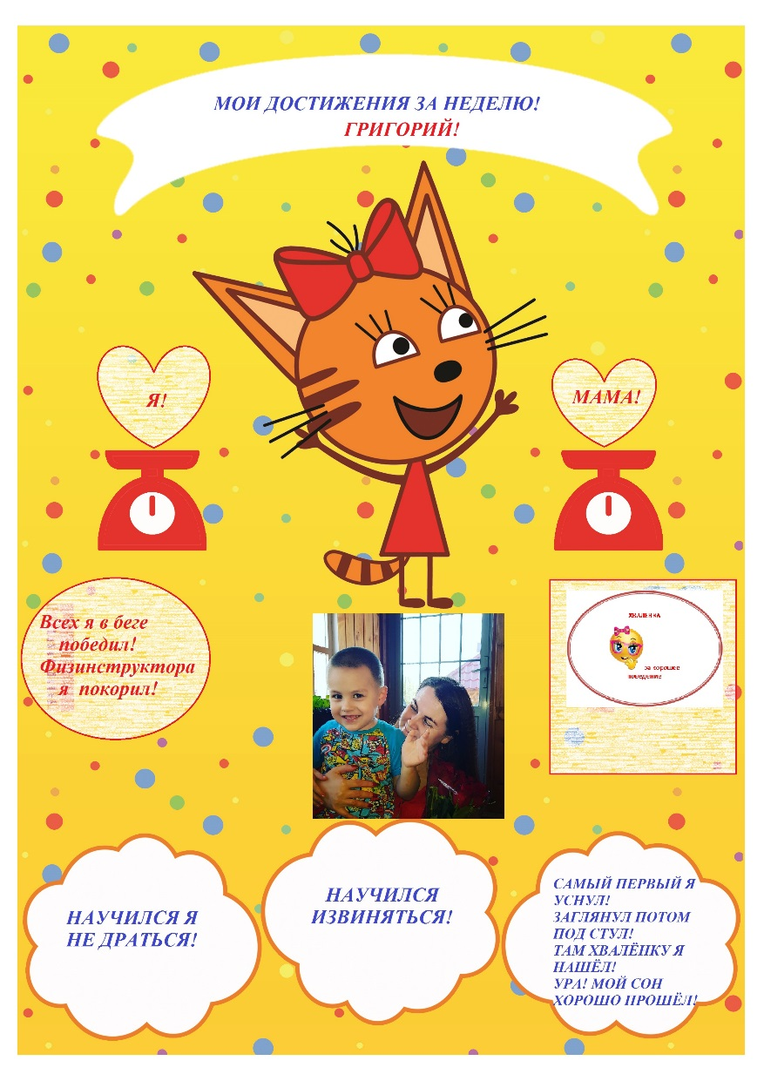
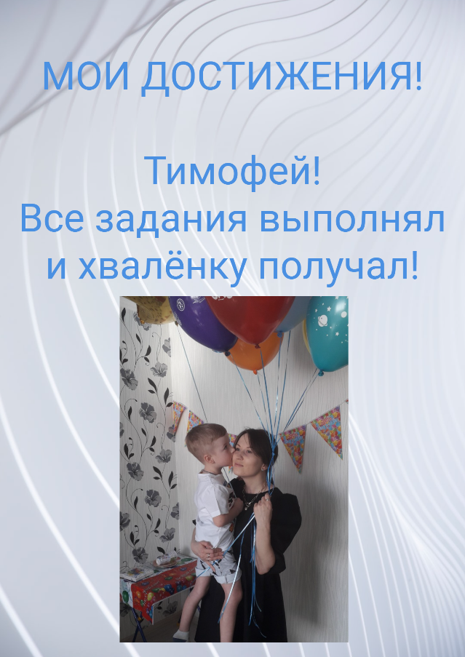

Slide 10


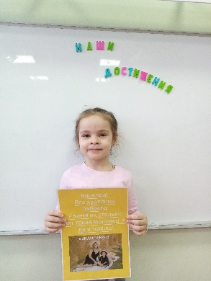
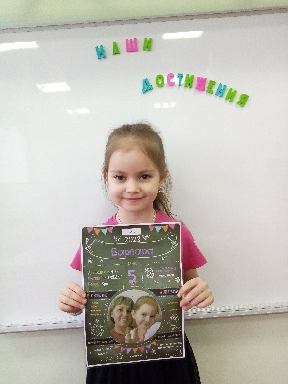
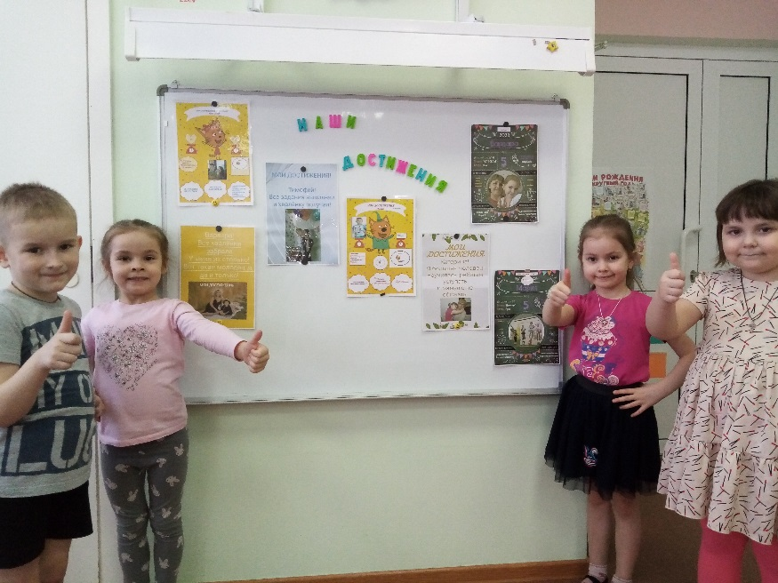
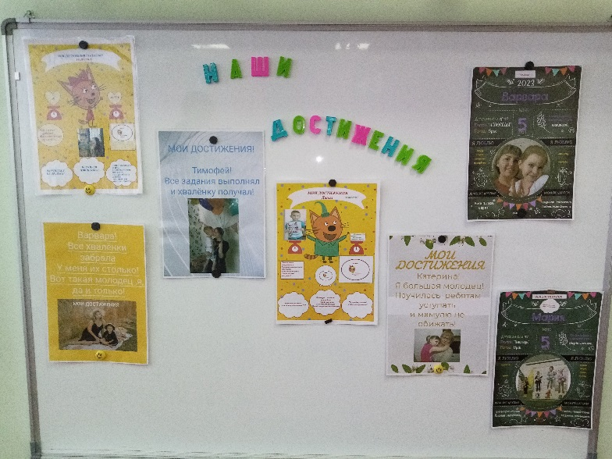
СПАСИБО ЗА ВНИМАНИЕ!
Спасибо за внимание!
НАШИ СТАРАНИЯ НЕ НАПРАСНЫЕ !
ПОСТЕРЫ НАМ ВРУЧАЮТ ПРЕКРАСНЫЕ!

